Slide 1
Игра-тренажер
«Насос-помощник»
Афанасьева И.М.
учитель-логопед
«МДОУ д/с №14» г. Ростов

Slide 2
Цель игры:
- закрепление произношения звука [С] в прямых слогах

Slide 3
Задание:
Попробуй накачать мяч, колесо и надувной матрас.
Для этого произнеси правильно слог на круге и щелкни по нему мышкой. Продолжай произносить слоги правильно, пока не накачаешь мяч, колесо или матрас.
* Если ребенок еще не умеет читать, он может повторять слоги за взрослым.
* Взрослый может сам нажимать на мышку, тем самым контролировать правильное произношение звука

Slide 4
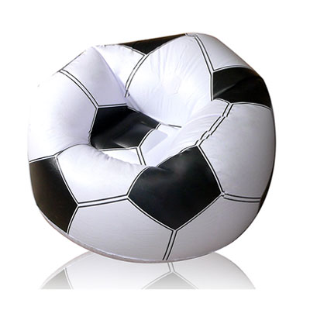
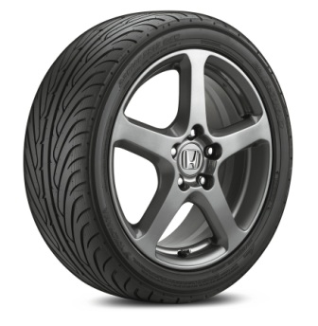
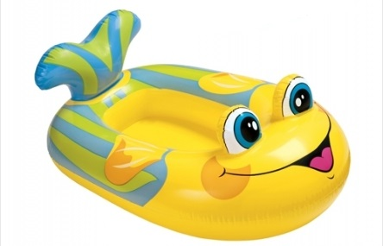
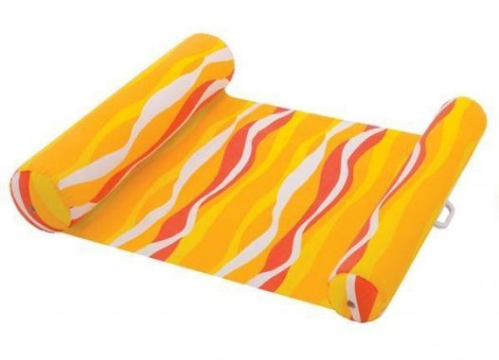
СА
СА
СА
СА
СА
СА
СО
СО
СО
СО
СО
СО
СУ
СУ
СУ
СУ
СУ
СУ

